Slide 1
Mittagsbetreuung
an der Grundschule Vogtareuth
Rosenheimer Str. 6
83569 Vogtareuth
Tel.: 08038 908 79 26 und 0151 54444117
E-Mail: sb.vogtareuth@awo-rosenheim.de

Slide 2
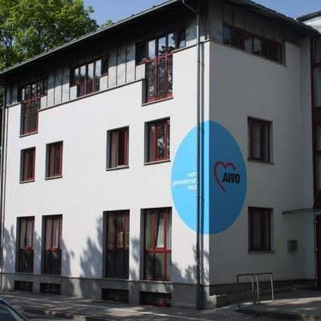
Träger der Mittagsbetreuung
Mittagsbetreuung Vogtareuth
AWO Kreisverband Rosenheim – Miesbach e.V.
Der AWO Kreisverband Rosenheim – Miesbach e.V. ist ein gemeinnütziger Träger vielfältiger sozialer Dienstleistungen in Stadt und Landkreis Rosenheim.
Wir sind parteipolitisch neutral, konfessionell ungebunden und in allen Bereichen der sozialen Arbeit und des Gesundheitswesens engagiert.
Der Kinder und Jugendbereich liegt uns besonders am Herzen, wir sind derzeit verantwortlich für 22 Kindertagesstätten und 19 Schulbetreuungseinrichtungen.
In jeder Einrichtung finden Sie eine/n verantwortliche/n Ansprechpartner/in. Übergeordnet werden die Einrichtungen über die Bereichsleitung der Abteilung Schule koordiniert.
Sie finden die Geschäftsstelle in Rosenheim, Ebersberger Str. 8.

Slide 3
Die Mittagsbetreuung
Mittagsbetreuung Vogtareuth
Allgemein
Die Mittagsbetreuung unterstützt die Erziehungsarbeit des Elternhauses und der Schule. Sie ermöglicht bei einem entsprechenden Bedarf eine Betreuung von Schülerinnen und Schülern der Grundschule im Anschluss an den stundenplanmäßigen Unterricht und umfasst je nach Angebotsform eine Mittagsverpflegung, eine Hausaufgabenzeit und Freizeitangebote.
Wir begleiten die Kinder im Spiel und gestalten den Alltag sinnvoll durch verschiedene Angebote und Freispiele. Soziales Verhalten wird gefördert und wir möchten die Erziehungsarbeit in enger Zusammenarbeit mit Eltern und Lehrkräften unterstützen.

Slide 4
Wer sind wir?
Mittagsbetreuung Vogtareuth
Team der Mittagsbetreuung Vogtareuth
Unser Team besteht derzeit aus fünf Betreuerinnen, die über entsprechende pädagogische Qualifikationen oder ausreichende Erfahrung in der Erziehungsarbeit verfügen.
Wir planen, organisieren und strukturieren den Betreuungs- und Beschäftigungsablauf der Gruppe in Eigenverantwortlichkeit.
Unsere Räumlichkeiten befinden sich im alten Schulhaus im 1. Stock. Das Mittagessen nehmen die Kinder in unserem Essensraum im Erdgeschoss zu sich.

Slide 5
Konzept
Mittagsbetreuung Vogtareuth
Freizeit ist besonders für Kinder ein wichtiger Ausgleich zum schulischen Alltag. Die Mittagsbetreuung ist eine Einrichtung mit sozial- und freizeit-pädagogischen Ansätzen. Wir begleiten die Kinder individuell je nach Bedarf. Die Förderung des Sozialverhaltens steht dabei für uns im Mittelpunkt.
Unsere Ziele:
Sinnvolle Freizeit-gestaltung
Förderung des Sozialverhaltens
Förderung der Eigen-verantwortung
Unterstützung im Lernverhalten

Slide 6
Betreuungszeiten
Mittagsbetreuung Vogtareuth
Individuelle Buchungszeiten
Montag bis Freitag nach Unterrichtschluss bis 14:00 Uhr (wenn gewünscht Mittagessen, freiwillige Hausaufgabenbetreuung)
Montag bis Donnerstag nach Unterrichtschluss bis 16:00 Uhr (wenn gewünscht Mittagessen und Hausaufgabenbetreuung)
Die Betreuung findet während der Schulzeit statt.
Es müssen mindestens 2 Tage pro Woche gebucht werden.
Die einzelnen Varianten und die derzeit gültigen Kosten für Betreuung und Mittagessen entnehmen Sie bitte dem aktuellen Buchungsformular.

Slide 7
Tagesablauf
Mittagsbetreuung Vogtareuth
Ein kleiner Einblick in unseren Ablauf
Nach Schulschluss kommen die Kinder selbstständig in die Mittagsbetreuung und melden sich bei uns an.
Nach der Begrüßung und Aufnahme finden abwechslungsreiche spielerische, gestalterische und sportliche Angebote statt, die den individuellen Bedürfnissen der Kinder gerecht werden. Sie dürfen hier so selbstbestimmt wie möglich ihre Freizeit gestalten.
Nach der Spielzeit und dem Mittagessen erledigen die Kinder ab 14 Uhr ihre Hausaufgaben und werden entsprechend ihres Bedarfs unterstützt. Um den geregelten Hausaufgabenablauf nicht zu stören, sollen die Kinder, wenn möglich, zwischen 14 Uhr und 15 Uhr nicht abgeholt werden. Nach der von den Eltern gebuchten Zeit gehen die Kinder selbstständig nach Hause, sofern sie nicht abgeholt wurden.

Slide 8
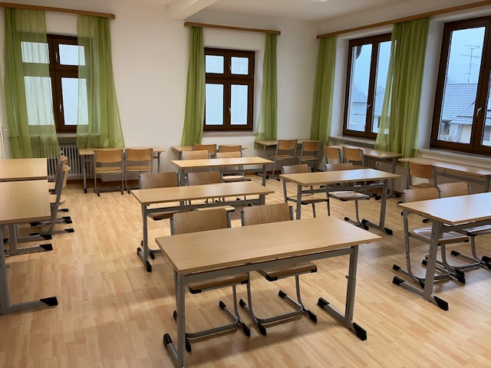
Hausaufgaben
Mittagsbetreuung Vogtareuth
Hausaufgabenzeit in der Mittagsbetreuung
In der verlängerten Mittagsbetreuung bis 16:00 Uhr ist die Hausaufgabenzeit von 14:00 Uhr bis 15.00 Uhr verpflichtend. Kindern, die bis 14h bei uns sind, bieten wir die Möglichkeit zur Erledigung der Hausaufgaben auf freiwilliger Basis.
Wir fördern das selbstständige Arbeiten der Kinder und stehen jederzeit für Fragen zur Verfügung. Wir bieten allerdings keine Nachhilfe und die Zeit zum Erledigen der Aufgaben ist begrenzt.
Die Eltern sind in der Pflicht die Hausaufgaben zu kontrollieren.

Slide 9
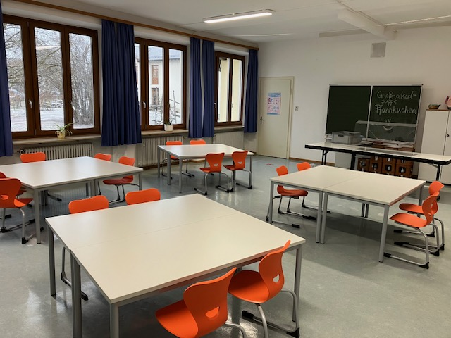
Essen
mittagsbetreuung Vogtareuth
Je nach Schulschluss essen die Kinder gemeinsam in unserem Speiseraum im Erdgeschoss.
Zeitgleich können die „Brotzeitkinder“ in unserem Gruppenraum ihr mitgebrachtes Essen zu sich nehmen.
Das Essen wird täglich von Oskar Kochhaus geliefert. Es besteht die Möglichkeit auch schweinefleischfreie oder vegetarische Mahlzeiten zu wählen.
Es gibt derzeit kein Angebot für glutenfreies und/oder veganes Essen.

Slide 10
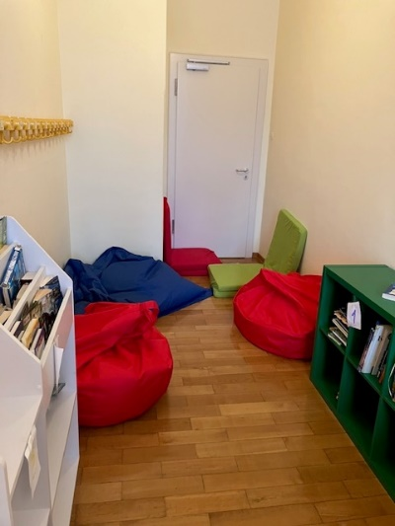
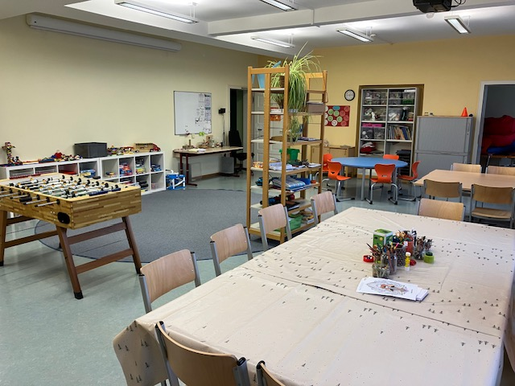
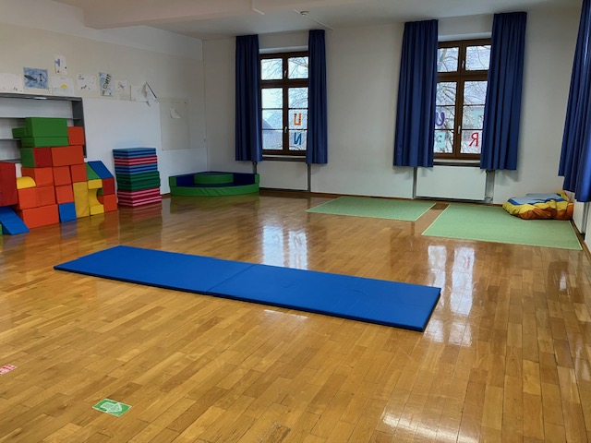
Angebote in der Mittagsbetreuung
Mittagsbetreuung Vogtareuth
Freizeitpädagogik
Nach der Lernzeit beginnt für die Kinder die Freizeit. Dabei sind wir bemüht, den Kindern ein abwechslungsreiches Angebot zu bieten.
Bewegungsspiele drinnen/draußen
Kreativangebote, Malen, Basteln
Nutzung der Schulturnhalle
Auch die Zeit für „Entspannung und Rückzug“ kommt nicht zu kurz.

Slide 11
Noch Fragen?
Mittagsbetreuung Vogtareuth
Für Fragen stehen wir Ihnen gerne zur Verfügung. Wir sind während der Schulzeit für Sie da:
Montag bis Donnerstag 11:00h bis 16:00, freitags bis 14.00h
Verantwortliche: Nina Strohmayer Bürozeiten: Dienstag bis Donnerstag von 9:00 – 11:00 Uhr Tel.: 08038 9087926 und 0151 54444117
oder gerne per E-Mail unter sb.vogtareuth@awo-rosenheim.de

Slide 12
Vielen Dank für Ihre Aufmerksamkeit!

